Slide 1
HC1 16-Bit
Steffen Rühl, Danilo Kaltwasser, Manuel Sachmann

Slide 2
Inhalt
Projektvorstellung
Was ist der HC1
Probleme/Einschränkungen
Ziel des Projekts
Erweiterung
Allgemein
Leitungen/Signals
Instruction Register
Control Unit
Ein- und Ausgabe
Vorführprogramm
Ergebnis

Slide 3
Projektvorstellung
Erweiterung des ursprünglichen HC1 Quellcodes
Entwicklungsumgebung: Quartus II
Zielhardware : Altera Cyclone II FPGA Board

Slide 4
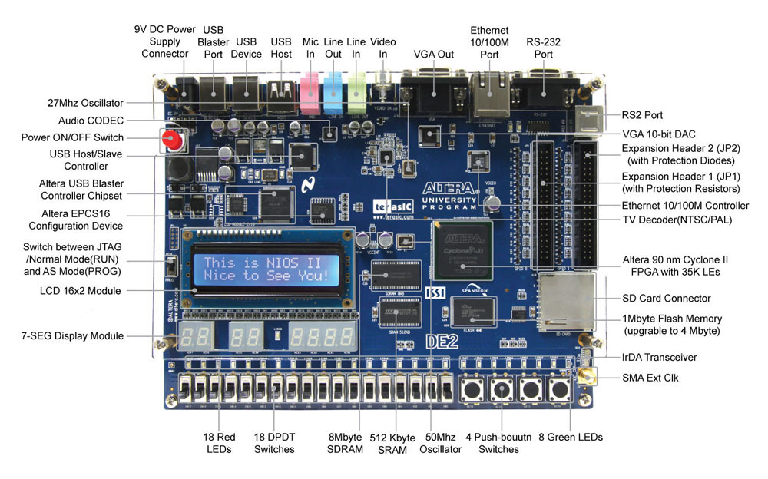
Projektvorstellung - Altera Board
Quelle https://www.terasic.com.tw/attachment/archive/30/image/image_58_thumb.jpg, 29.09.2016

Slide 5
Was ist der HC1
CPU in VHDL
8-Bit
3-Bit Opcode
5-Bit Address
10 Befehle
Eingabe über 8 Schalter
Ausgabe über 4x7-Segment Anzeigen

Slide 6
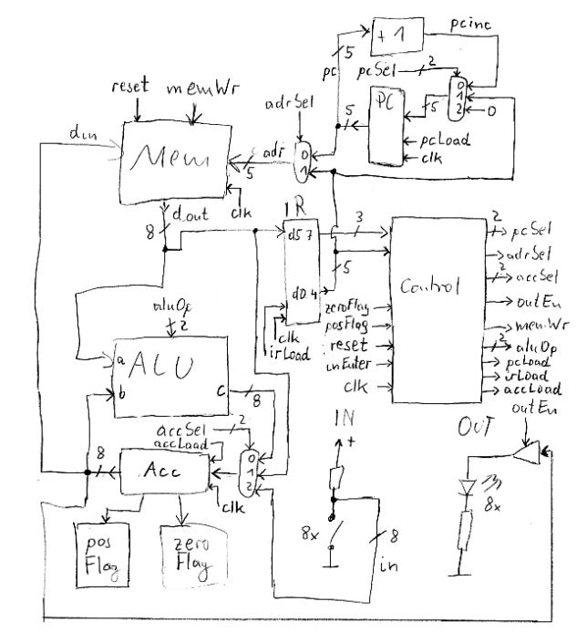
Alte Architektur

Slide 7
Probleme/Einschränkungen
3-Bit Opcode => max. 8 Befehle
durch gleichen Opcode von In, Out und Nand => 10 Befehle
5-Bit Addresse => Zugriff auf max. 32 Speicherstellen
NAND-Befehl konnte nicht auf 1. und 2. Speicherstelle zugreifen

Slide 8
Ziele
Erweiterung auf 16-Bit
Weiterverwendung der 8-Bit Befehle
Akkumulator durch Register ersetzen(optional)

Slide 9
8 Bit Befehle => 16 Bit Befehle
16-Bit Befehle mit 4-Bit OpCode und 12-Bit Adresse:
- 4-Bit Opcode => 16 Befehle (10 vergeben, 6 verfügbar)
- 12-Bit Adressen => Zugriff auf max. 4096 Speicherstellen
- NAND hat eigenen OpCode -> alle Speicherstellen ansprechbar

Slide 10
8-Bit OpCode
Instruction | Encoding | Operation | Comment
LOAD A, address | 000 aaaaa | A ← M[address] | Load A with content of memory location
STORE A, address | 001 aaaaa | M[address] ← A | Store A into memory location
ADD A, address | 010 aaaaa | A ← A + M[address] | Add A with M[address] and store result back into A
SUB A, address | 011 aaaaa | A ← A - M[address] | Subtract A by M[address] and store result back into A
NAND A, address | 100 eeeee | A ← not( A and M[address] | Perform bitwise logical NAND operation of A and M[address] and store result back into A
IN A | 100 00000 | A ← Input | Input to A
OUT A | 100 00001 | Output ← A | Output from A
JZ address | 101 aaaaa | IF A == 0 THEN PC ← address | Jump to address if A is zero
JPOS address | 110 aaaaa | IF A > 0 THEN PC ← address | Jump to address if A is a positive number
J address | 111 aaaaa | PC ← address | Jump always to address

Slide 11
16-Bit OpCode
Instruction | Encoding | Operation | Comment
LOAD A, address | 0001 aaaaaaaaaaaa | A ← M[address] | Load A with content of memory location
STORE A, address | 0010 aaaaaaaaaaaa | M[address] ← A | Store A into memory location
ADD A, address | 0011 aaaaaaaaaaaa | A ← A + M[address] | Add A with M[address] and store result back into A
SUB A, address | 0100 aaaaaaaaaaaa | A ← A - M[address] | Subtract A by M[address] and store result back into A
NAND A, address | 0101 aaaaaaaaaaaa | A ← not( A and M[address] | Perform bitwise logical NAND operation of A and M[address] and store result back into A
IN A | 0110 000000000000 | A ← Input | Input to A
OUT A | 0110 000000000001 | Output ← A | Output from A
JZ address | 0111 aaaaaaaaaaaa | IF A == 0 THEN PC ← address | Jump to address if A is zero
JPOS address | 1000 aaaaaaaaaaaa | IF A > 0 THEN PC ← address | Jump to address if A is a positive number
J address | 1001 aaaaaaaaaaaa | PC ← address | Jump always to address

Slide 12
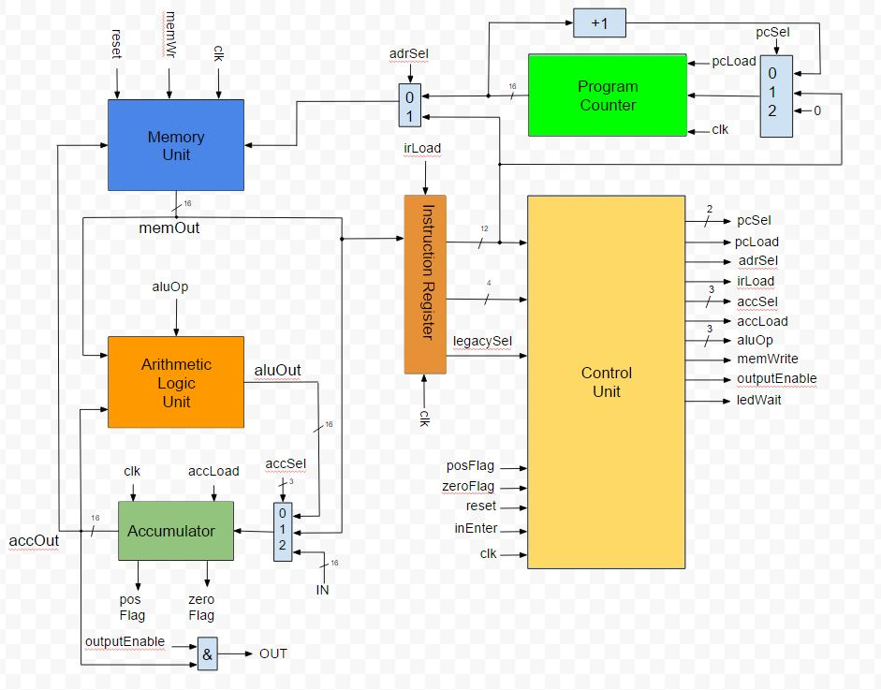
Architektur des HC1 16-Bit

Slide 13
Erweiterungen - Allgemein
Sämtliche Leitungen/Signals von 8 auf 16 Bit erweitert
AluOpSel Leitung von 2 auf 3 Bit erweitert
Platz für 4 zusätzliche ALU-Operationen
Zusätzliche Leitung zur Signalisierung von 8-Bit Befehlen hinzugefügt
Zusätzliche HEX-Felder für Ein- und Ausgabe

Slide 14
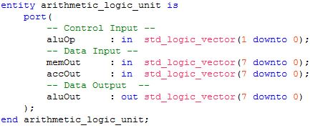
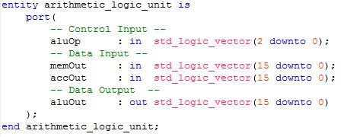
Erweiterung - Leitungen/Signals

Slide 15
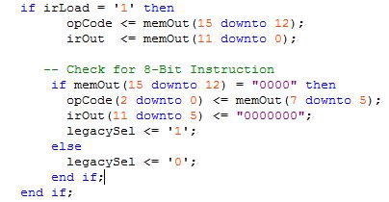
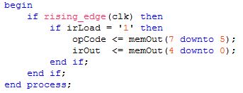
Erweiterung - Instruction Register

Slide 16
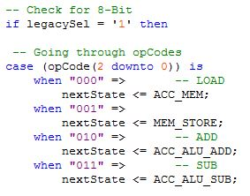
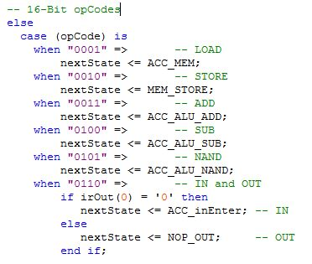
Erweiterung - Control Unit

Slide 17
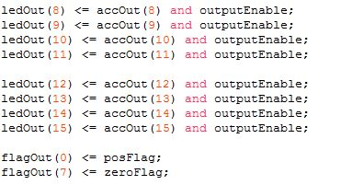
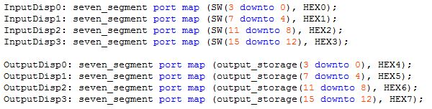
Erweiterung - Ein- und Ausgabe

Slide 18
Vorführprogramme
GGT
Multiplikation

Slide 19
Endergebnis
Erweiterung auf 16-Bit
HC1 kann 16-Bit Befehle ausführen
Weiterverwendung der 8-Bit Befehle
Verwendung der 8-Bit Befehle ist weiterhin möglich
Akkumulator durch Register ersetzen(optional)
Aus Zeitgründen nicht umgesetzt

Slide 20
Danke für Ihre Aufmerksamkeit.

